Slide 1
Primar «ZOOM» zMittag
Dienstag, 16. Mai 2023
CORDIAL BEINVEGNI - BENVENUTO - WILLKOMMEN!

Slide 2
«Teilrevision Schulgesetz – wie bitte?»

Slide 3
Ziele
Politische Prozesse Graubündens verstehen
Abläufe bei der Teilrevision des Schulgesetzes einordnen
Möglichkeiten der Mitsprache kennen

Slide 4
Gesetzesrevisionen
Anstoss zur Gesetzesrevision
Eigeninitiative der Regierung auf Antrag eines Departements Beispiel: Totalrevision Schulgesetz 2011
Auftrag des Parlaments Beispiel: aktuelle Teilrevision des Schulgesetzes
Auftrag Michael (Separation mit Integration gleichstellen, Abschaffung IFp)
Auftrag Claus (Einführungsklassen)
Bei Gesetzesrevisionen öffnet sich das Gesetz für weitere Anpassungen
Beispiel: Unsere 6 Forderungen

Slide 5
Unsere 6 Forderungen
1. Löhne
Ziel: Die Löhne der Bündner Lehrpersonen erreichen in allen Kategorien das Mittel der Deutschschweizer Kantone.
2. Reduktion Vollzeitpensum um eine Lektion
Ziel: Die definitive Einführung der 39. Unterrichtswoche wird mit einer Reduktion des Vollzeitpensums um eine Lektion von 29 auf 28 Lektionen pro Woche kompensiert.
3. Lehrmittel für Italienisch- und Romanischbünden
Ziel: Deutliche Beschleunigung bei der Herstellung von romanisch- und italienischsprachigen Lehrmitteln, die kompatibel zum Lehrplan 21 sind.

Slide 6
4. Altersentlastung auch bei einem Teilzeitpensum
Ziel: Altersentlastung für alle, auch bei einem Teilzeitpensum.
5. Bezahlte Besprechungslektion zur Umsetzung der Integration
Ziel: Entschädigung der Besprechungszeit für alle Lehrpersonen.
6. Gleichstellung Kindergarten
Ziel: Der Kindergarten wird vollständig in die Volksschule integriert: Gleicher Lohn, Entschädigung der Klassenleitungsfunktion, Lektionen anstelle Stunden, dieselbe Lektionenzahl für ein Pflichtpensum und ein Kindergartenobligatorium.

Slide 7
Ablauf der aktuellen Gesetzesrevision
Publikation Vernehmlassung im 2. Quartal 2023
Stellungnahmen Einzelpersonen, Schulhausteams, Verbände/Vereine und Parteien innert 3 bis 4 Monaten
Amt / Departement
Auswertung Stellungnahmen ⇨ Anpassungen im Gesetz
Erarbeitung Botschaft an die Regierung
Regierung
Erlässt die Botschaft an den Grossen Rat.

Slide 8
Kommission für Bildung und Kultur KBK
Mitglieder seit August 2022
Favre Accola Valérie, SVP, Präsidentin
Widmer Ursin, Mitte, Vizepräsident
Atanes Manuel, SP
Censi Samuele, FDP
Dietrich Silvio, SP
Epp René, Mitte
Kasper Christian, FDP
Kuoni Christof, FDP
Lehner Reto, SVP
Menghini-Inauen Gabriela, SVP
Tanner Martin, Mitte
nach zwei Jahren wechselt normalerweise das Präsidium innerhalb der Partei

Slide 9
Kommission für Bildung und Kultur KBK
Bereitet das Geschäft für die Grossratsdebatte vor.
Sie erstellt dabei Änderungsanträge.
Regierung
Bespricht Änderungsvorschläge der KBK, schliesst sich an oder bleibt beim eigenen Vorschlag.
Fraktionen (Parteien) Besprechen die Anträge und beschliessen ihr
Abstimmungsverhalten.

Slide 10
Debatte im Grosse Rat
Durcharbeiten des Gesetzes mit Diskussion und Abstimmung über alle Anträge.
Schlussabstimmung über das ganze Gesetz.
Regierung
Setzt das neue Gesetz in Kraft und erstellt die Verordnung dazu.
Departement/Amt
Erlässt die Weisungen und Reglemente.

Slide 11
Dein Hebel – deine Unterstützung
Publikation Vernehmlassung im 2. Quartal 2023
①
Stellungnahmen Einzelpersonen, Schulhausteams, Verbände/Vereine und Parteien innert 3 bis 4 Monaten
LEGR informiert Schulhausdelegierte über Eröffnung der Vernehmlassung
Geschäftsleitung verfasst zeitnah einen Vernehmlassungsentwurf und bedient die Schulhausdelegierten
Schulhausteams/Verbände/Einzelpersonen/Parteien/… verfassen eine eigene Rückmeldung – 3 bis 4 Monate Zeit
Amt / Departement
Auswertung der Stellungnahme, Anpassungen im Gesetz
Erarbeitung Botschaft an den Grossen Rat
Regierung
Erlässt die Botschaft an den Grossen Rat.

Slide 12
Kommission für Bildung und Kultur KBK
Bereitet das Geschäft für die Grossratsdebatte vor.
Sie erstellt dabei Änderungsanträge.
②
Mit KBK-Mitgliedern das Gespräch suchen
KBK-Mitglieder ins Schulhaus/Schulzimmer einladen
Regierung
Bespricht Änderungsvorschläge der KBK, schliesst sich an oder bleibt beim eigenen Vorschlag.
Eigene Grossrät:innen aus dem Kreis zu einem Gespräch einladen
Eigene Grossrät:innen aus dem Kreis ins Schulhaus einladen
Eigene Grossrät:innen mit den Forderungen bedienen
Fraktionen (Parteien) Besprechen die Anträge und beschliessen ihr
Abstimmungsverhalten.
③

Slide 13
Grossen Rat
Durcharbeiten des Gesetzes mit Diskussion und Abstimmung über die Anträge
Schlussabstimmung über das ganze Gesetz
④
In den Wahlkreisen weiter lobbyieren!
Regierung
Setzt das neue Gesetz in Kraft und erstellt die Verordnung dazu.
Departement/Amt
Erlässt die Weisungen und Reglemente.

Slide 14
Es braucht uns alle! Hilf mit und mobilisiere!
Gemeinsam Stärke zeigen - wir können etwas erreichen!

Slide 15
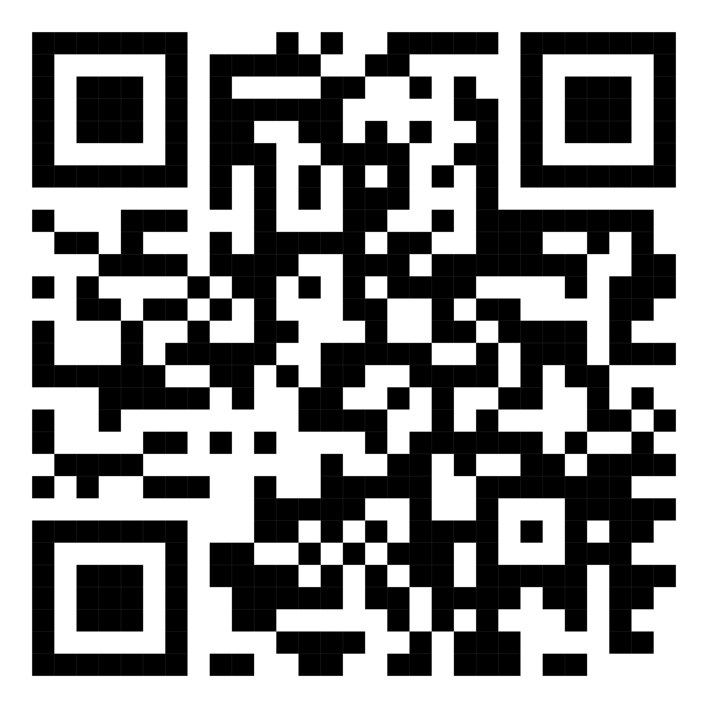
Herzlichen Dank grazia fitg – grazie mille!
Unser ausführliches Argumentarium findest du unter diesem QR Code:
Ein «Kurzargumentarium» wird erstellt und ins Italienische übersetzt.
Die PPP wird auf der Homepage publiziert.
Wir halten euch auf dem Laufenden!
Melde dich unter administration@legr.ch

